Slide 1


Slide 2
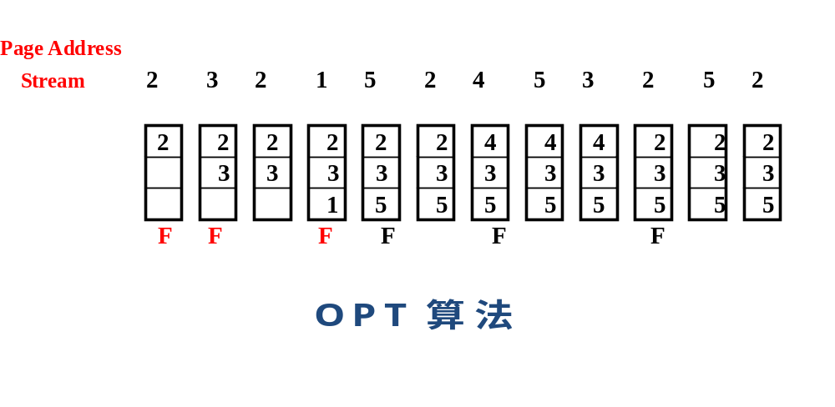
Optimal Algorithm

Slide 3
Optimal Algorithm
从原理上讲，OPT算法在所有置换算法中具有最佳性能；但，Impossible to have perfect knowledge of future events
在OS研究领域，OPT算法常常被用作比较各种置换算法性能的参照标准。

Slide 4
Least Recently Used (LRU) (最近最少使用置换算法)
  Replaces the page that has not been referenced for the longest time.
  By the principle of locality, this should be the page least likely to be referenced in the near future.
  Each page could be tagged with the time of last reference. This would require a great deal of overhead.

Slide 5
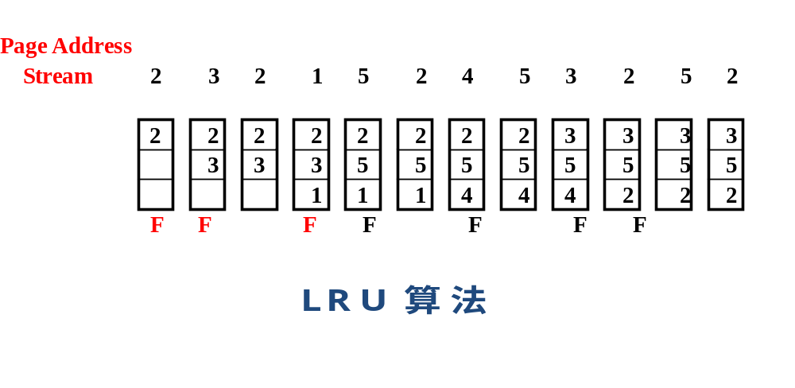
Least Recently Used (LRU)

Slide 6
Least Recently Used (LRU)
从原理上讲，LRU算法可以被实现；但任何一种实现方法都将产生很大的系统开销。因此，许多OS均使用近似LRU算法。
一些应用程序具有很强的非局部存储引用（比如顺序存储引用）特征。对于此类应用程序，LRU算法将有很差的表现。

Slide 7
First-in, first-out (FIFO)
Treats page frames allocated to a process as a circular buffer.
Pages are removed in round-robin style.
Simplest replacement policy to implement.
Page that has been in memory the longest is replaced.
These pages may be needed again very soon.

Slide 8
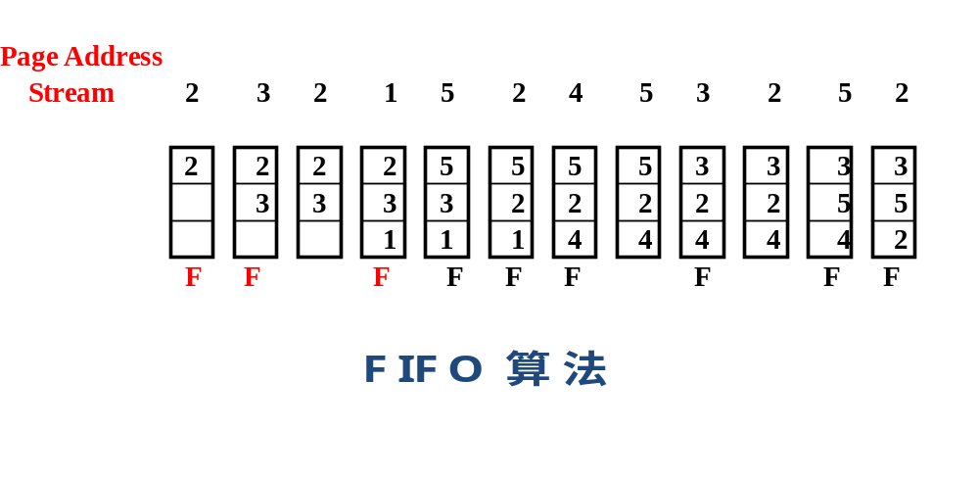
First-in, first-out (FIFO)

Slide 9
First-in, first-out (FIFO)
FIFO算法最简单，最容易实现
如果应用程序具有顺序存储引用特征，那么使用FIFO算法将获得很好的性能。
不过，大多数应用程序具有局部存储引用特征。对于此类应用程序，FIFO算法的性能是很差的。

Slide 10
First-in, first-out (FIFO)
容易产生抖动。
可能存在Belady现象。
Belady现象：虚拟存储系统中的一种异常现象， 即增加进程的页框数，缺页率反而上升。

Slide 11
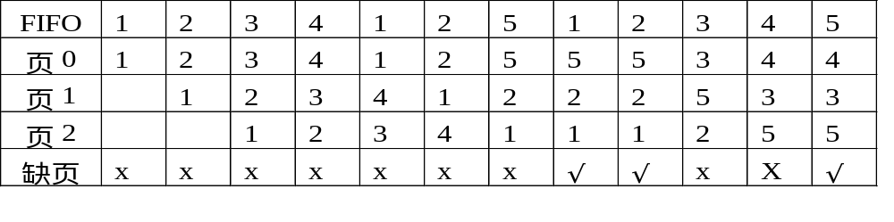
First-in, first-out (FIFO)
若某进程的页面访问序列为：1, 2, 3, 4, 1, 2, 5, 1, 2, 3, 4, 5。若为进程分配的页框数为3，则缺页9次。

Slide 12
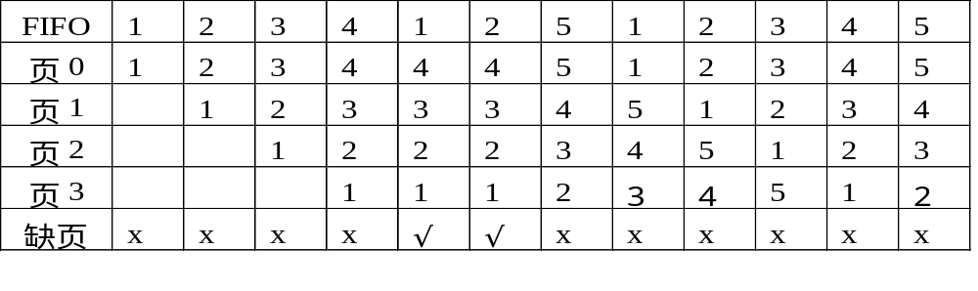
First-in, first-out (FIFO)
若为进程分配的页框数为4，则缺页10次。
思考：为什么FIFO算法会出现Belady现象？

Slide 13
Clock Policy (时钟置换算法)
  Additional bit called a use bit.
  When a page is first loaded in memory, the use bit is set to 1.
  When the page is referenced, the use bit is set to 1.
  When it is time to replace a page, the first frame encountered with the use bit set to 0 is replaced.
  During the search for replacement, each use bit set to 1 is changed to 0.

Slide 14
Clock Policy
CLOCK算法中，系统将置换范围内的所有frame 组成一 个环形缓冲区，并为其设置一个扫描指针
没有进行页面置换时，扫描指针总是指向上一次进行页面置换时被置换页面所在位置的下一个位置。

Slide 15
Clock Policy
当需要进行页面置换时，系统将移动扫描指针搜索置换范围内的各个frame以便找到一个U位为0的frame：
  如果当前扫描指针所指向的frame其U位为1，那么系统将该frame的U位设置为0，扫描指针移到下一个位置，继续搜索；
  如果当前扫描指针所指向的frame其U位为0，则系统将该frame中的页面作为被置换页面，同时把扫描指针移到下一个位置，停止搜索。

Slide 16
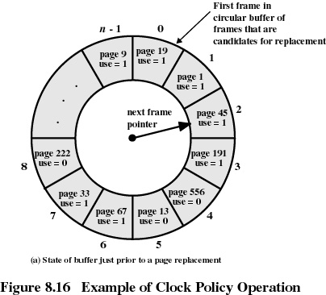

Slide 17
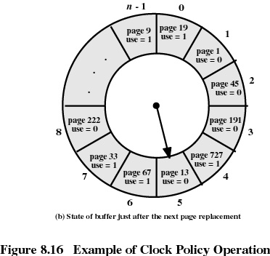
1

Slide 18
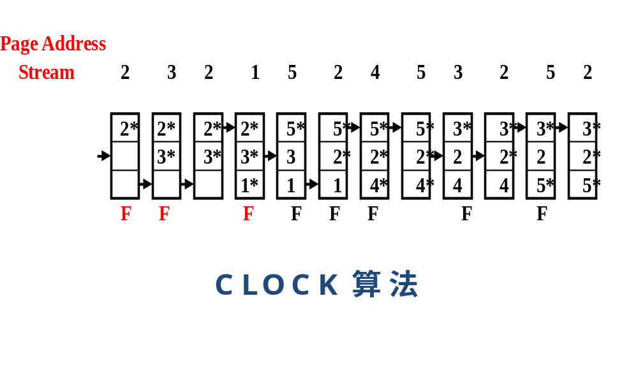
Clock Policy

